Slide 1
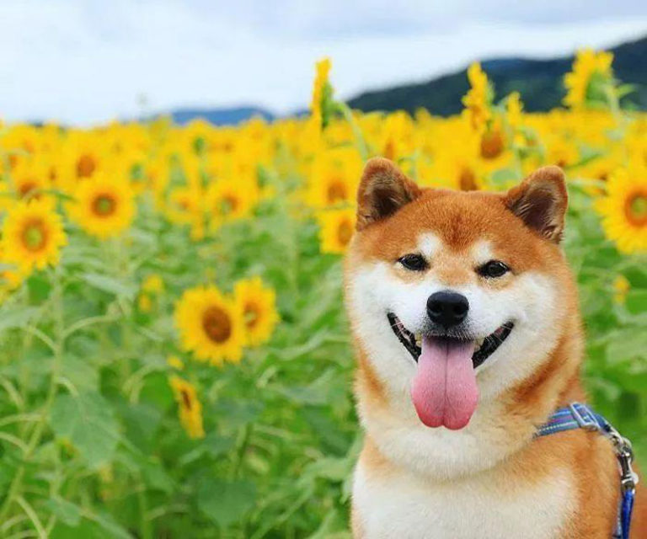
Муниципальное бюджетное общеобразовательное учреждение средняя школа № 1 городского округа–город Камышин Волгоградской области
Ученический проект " Собака-улыбака "
Автор проекта: Вознякова Кира Валерьевна, учащаяся 9А класса, Руководитель:
Журавлева Ольга Викторовна, учитель технологии

Slide 2
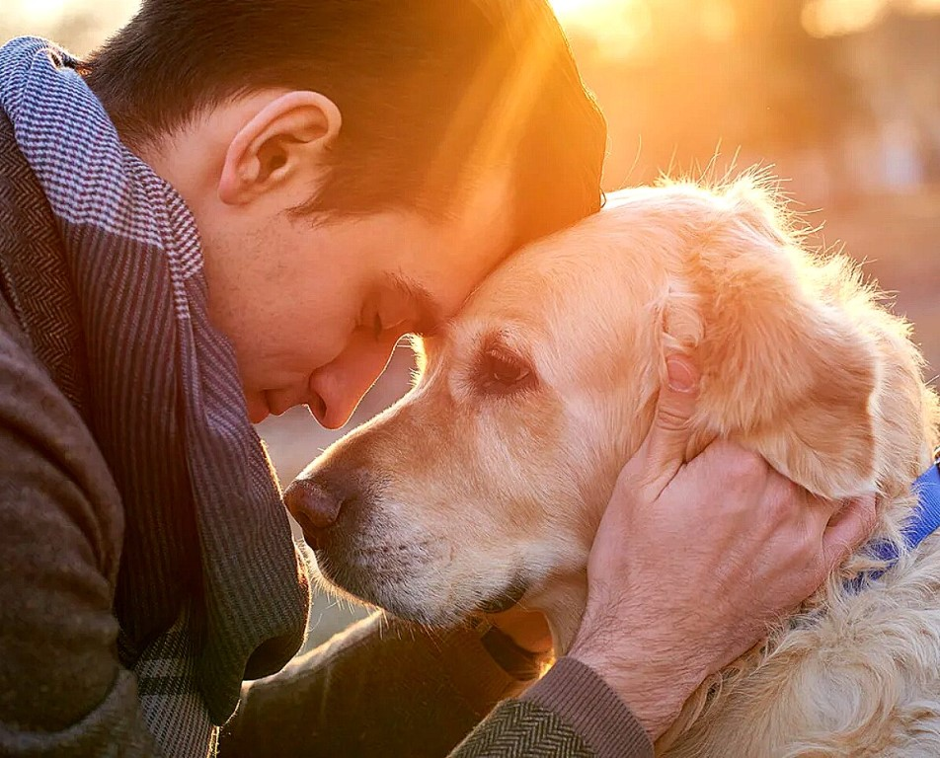
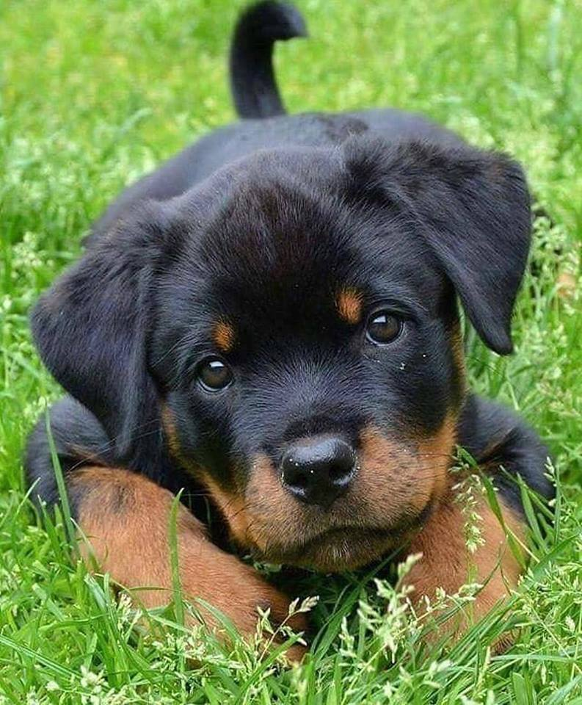
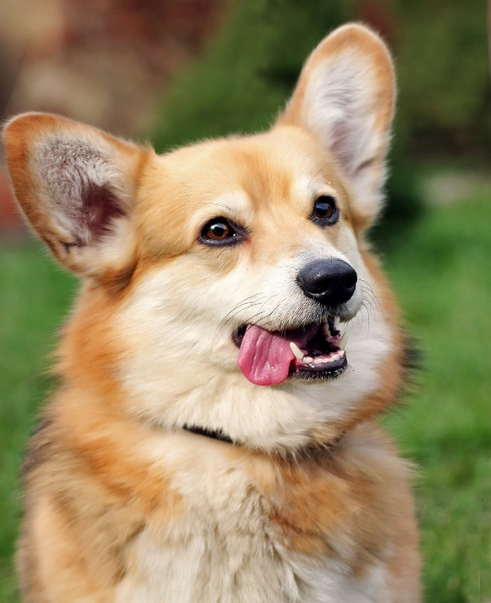
I. Обоснование проекта
С детства моё самое любимое животное - собака. Ни у кого нет таких преданных глаз, как у них. Эти животные очень верны и преданны своим хозяевам. Они искренни в своих чувствах, умны, ответственны. Собаки охраняют дом, с ними ходят на охоту, помогают спасать людей, попавших в различные катастрофы. Я действительно восхищаюсь этими животными. У меня возникла проблема: на уроках технологии нам необходимо выполнить творческий проект на любую тему. Я давно хотела сделать творческую работу, вышивку, картину, аппликацию, с изображением собачки. Поэтому я решила что мой проект будет посвящен именно этому «другу человека».
Сейчас в магазинах большое количество разных наборов для любых видов творчества. Один из них я хочу приобрести, он станет основой для выполнения творческого проекта.

Slide 3
II. Определение проблемы, цели, задач.
Проблема – мне нужно изготовить изделие, которое будет хорошим украшением моей комнаты.
Цель: Используя знания, умения, навыки, приобретенные в процессе обучения на уроках технологии изготовить проектное изделие.
Задачи проекта:
1.Познакомиться с историей и особенностями изделий ручной работы.
2.Подобрать необходимые материалы и инструменты для работы.
3.Применяя ЗУН, полученные на уроках технологии, соблюдая ПТБ изготовить качественное изделие.

Slide 4
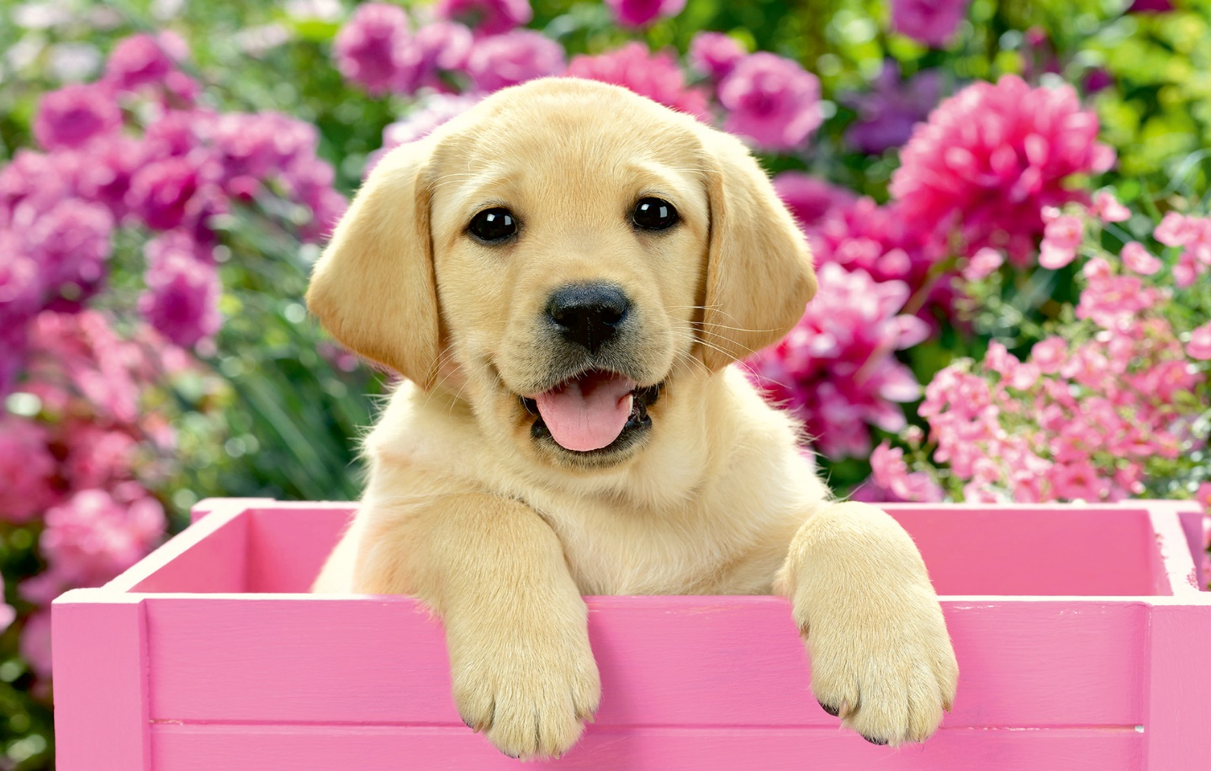
III. Выявление основных параметров и ограничений.
Мое изделие должно соответствовать следующим критериям:
Изделие должно иметь низкую себестоимость.
Должно быть оригинальным, нравиться мне и окружающим.
Должно быть не слишком сложным в изготовлении.

Slide 5
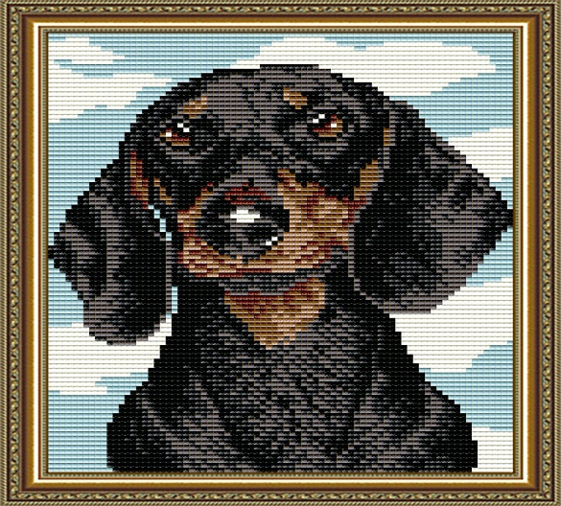
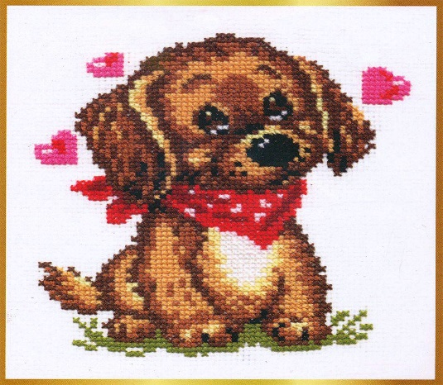
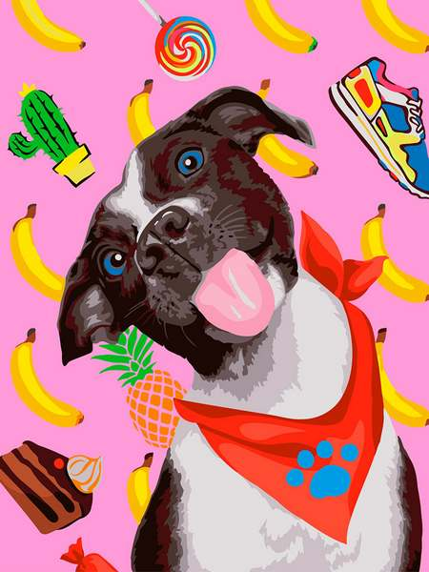
IV. Разработка и анализ вариантов.
У меня было несколько вариантов:
Алмазная вышивка - очень интересный вид рукоделия. Процесс изготовления несложен и интересен, а также имеет низкую себестоимость.
Вышивка крестиком - красивая форма вышивки. У меня был опыт вышивании крестиком , это был достаточно трудоемкий процесс , но результат был прекрасен.
Картина по номерам - оригинальный тип . Благодаря технике рисования по номерам я могу создать прекрасную картину, которая может украсить мою комнату. Изделие имеет низкую стоимость. Процесс изготовления картины увлекателен
Итак, рассмотрев несколько вариантов я остановилась свой выбор на картине по номерам. Теперь я хочу провести мини-исследование на тему: «история возникновения картины по номерам».
Алмазная вышивка
Вышивка крестиком
Картина по номерам

Slide 6
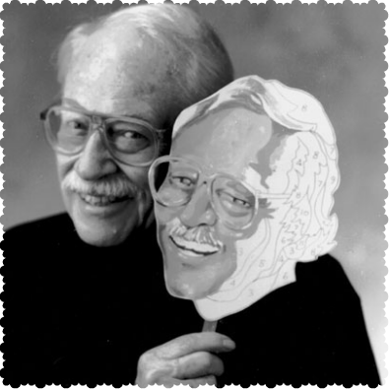
V. История возникновения картин по номерам.
В начале 50-х годов на фоне послевоенного процветания, появившегося свободного времени, а также благодаря демократической идее того, что любой человек способен рисовать картины, живопись по номерам стала популярным видом досуга. В набор для рисования входили 2 кисти и около 90 предварительно смешанных, пронумерованных красок, которые необходимо было наносить на пронумерованные области на полотне или доске. Появлявшаяся в результате закрашивания картина удивляла и радовала.
Создателями картин по номерам считаются Макс С. Клейн, владелец компании Palmer Paint Co по производству красок в Детройте (Мичиган) и художник Ден Роббинс, который подал эту идею и нарисовал первые картины такого плана. Компания Клейна начала продажу наборов для рисования под брендом Craft Master в 1951 г. Уже к 1954 году было продано около 12 миллионов наборов. Надпись на упаковке наборов для рисования гласила: «Каждый человек – Рембрандт!»
Основатели Макс С. Клейн и Ден Роббинс

Slide 7
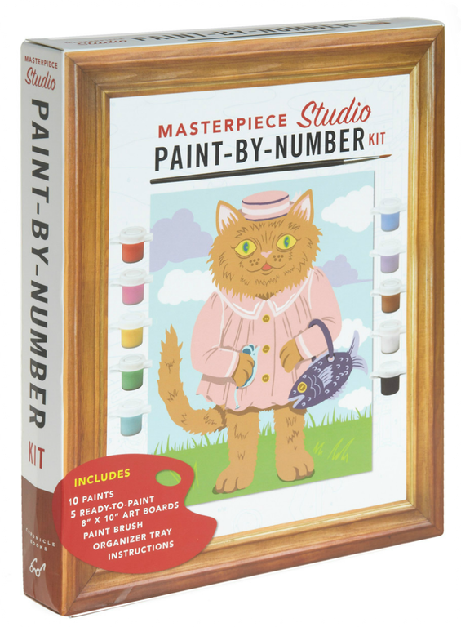
V. История возникновения картин по номерам.
Спустя некоторое время живопись по номерам приобрела невероятную популярность в Америке, постепенно завоевывая рынок Европы. . Картины по номерам помогли многим людям, никогда раньше не державшим кисть в руках, приобщиться к миру искусства и творчества. К 1954 году картины по номерам стали настоящим феноменом. Картины стали одновременно и развлечением, и особым украшением интерьера, созданным собственными руками. Благодаря этим наборам многие люди впервые смогли ощутить радость творчества. Хотя критики считали, что рисование по номерам притупляет вкус к искусству, и принижает его до уровня любого массового продукта, поклонники этого хобби заявляли обратное – ведь понимание великого начинается с самого малого.
Проведя мини исследование , я сделала вывод , что картины по номерам очень интересный вид декоративно-прикладного творчества. Но что мне понадобиться для изготовления этой картины?
Набор для рисования по номерам1950х годов

Slide 8
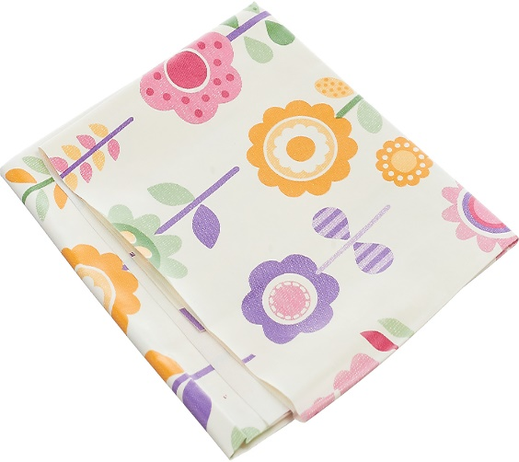
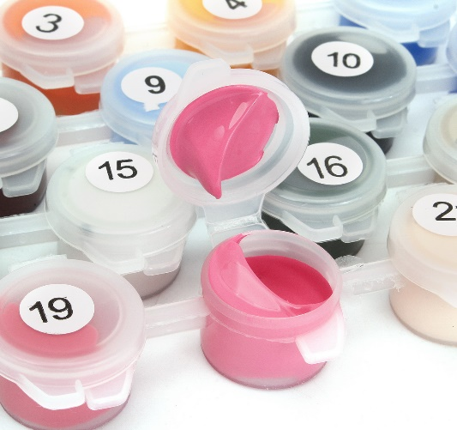
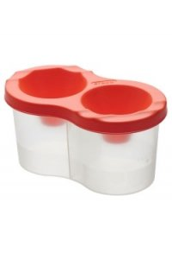
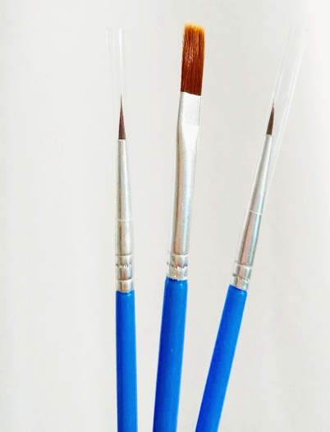
VI. Выбор инструментов и материалов.
Прежде чем приступить к работе, необходимо правильно подобрать инструменты и материалы, это необходимо для того чтобы проектное изделие выглядело аккуратно, красиво, ведь этот вид декоративного-прикладного искусства требует от исполнителя ювелирного мастерства.
клеёнка
краски
ёмкость для воды
кисточки

Slide 9
VII. Санитарно-гигиенические требования.
Рабочее место должно быть хорошо освещено.
Покрыть стол целлофановой пленкой или клеенкой.
Бережно относиться к своей работе и инструментам для работы.
Хранить кисти в специальных пеналах.
Баночки с красками хранить в коробках, во избежание опрокидывания.

Slide 10
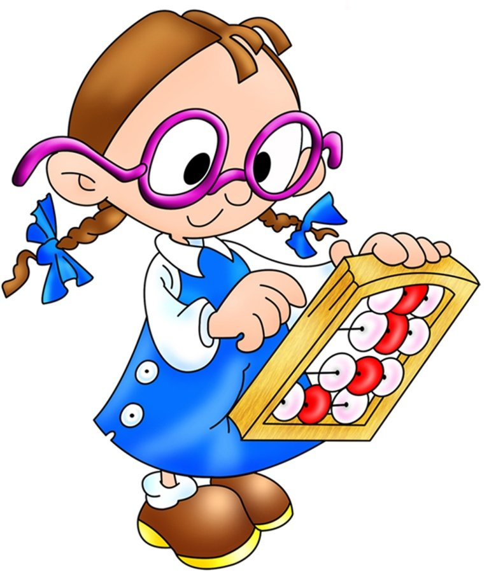
VIII. Экономический анализ.
Я провела мониторинг рынка продаж комплектов картин по номерам.
Материалы | Кол-во (шт.) | Цена за шт. (руб.) | Скидка % | Итог (руб.)
Картина по номерам « Собака-Улыбака » | 1 шт. | 1013 руб. | 20 % | 810,4 руб.
Итого: |  |  |  | 810,4 руб.

Slide 11
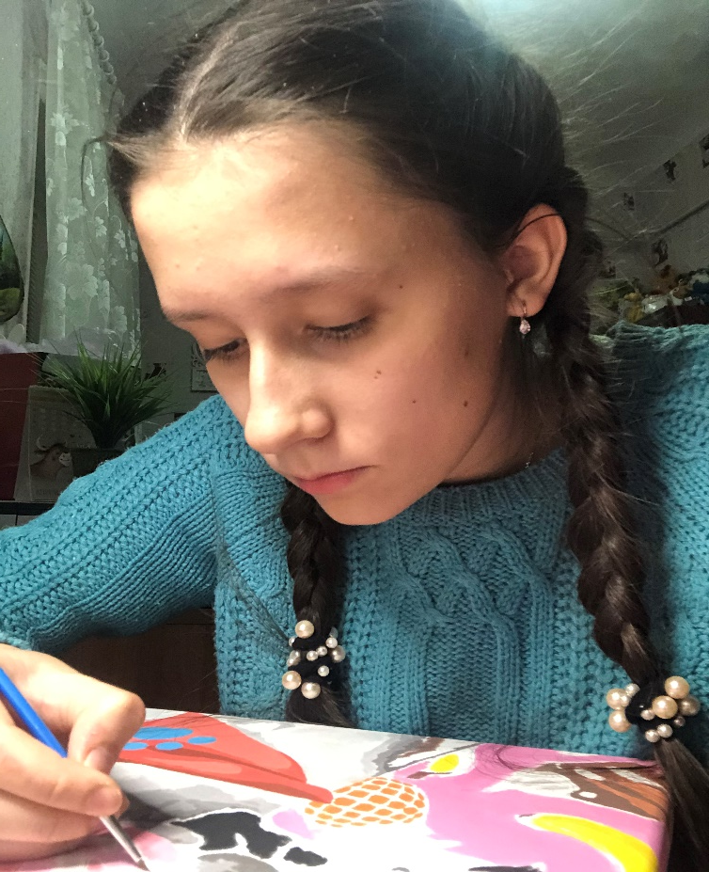
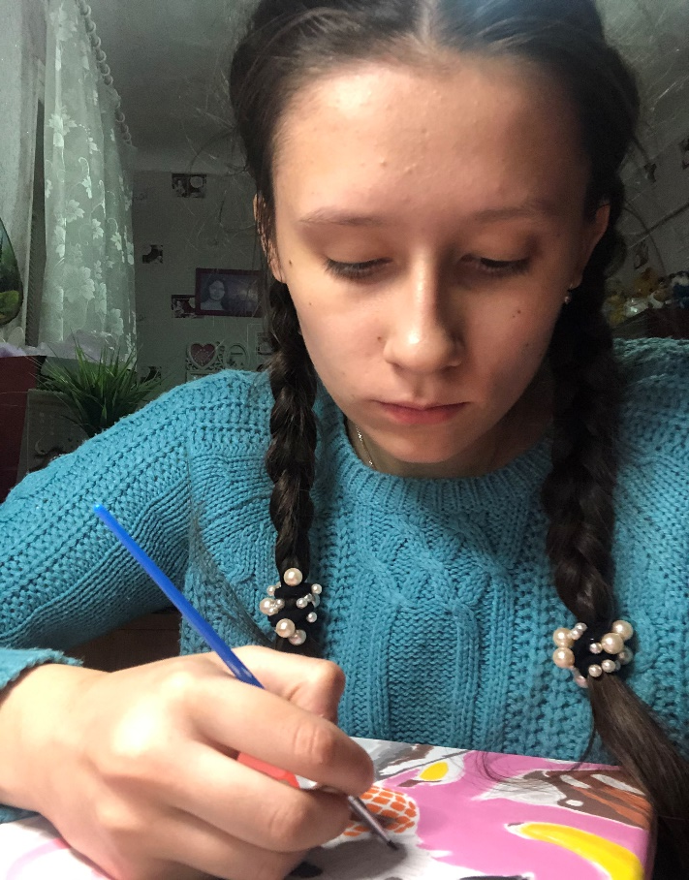
X. Технология изготовления изделия.
Шаг 1. Аккуратно достать картину из упаковочной коробки.
Шаг 2. Снять защитную пленку с холста тоже аккуратно, чтобы не повредить холст.
Шаг 3. Разложить на рабочей поверхности все, что есть в упаковочной коробке: сам холст с нанесенными на него областями с цифрами, кисточки, баночки с красками.
Шаг 4. Нам понадобиться небольшая емкость для воды, чтобы промывать кисточки и бумажные салфетки, чтобы промачивать кисти после промывки.
Шаг 5. Заполняйте пронумерованные области краской соответствующего цвета. Раскрашивая картину продвигайтесь от больших областей к маленьким

Slide 12
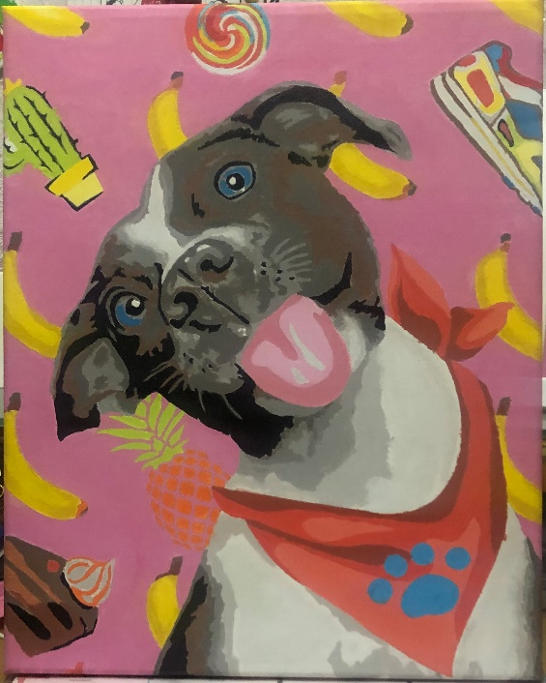
XI. Контроль качества.
Анализ готового изделия показал, что моя работа соответствует следующим критериям:
Изделие имеет низкую стоимость.
Изделие оригинальное, нравиться мне и окружающим.
Изделие не слишком сложным в изготовлении.

Slide 13
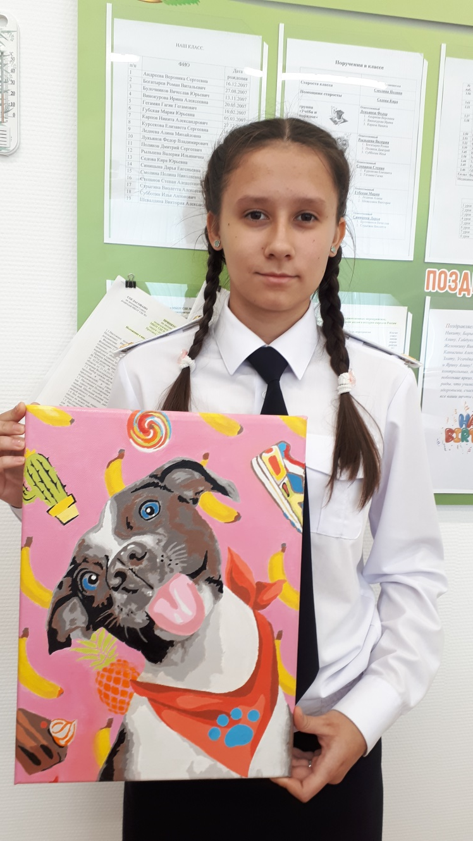
XII. Оценка и защита проекта.
Выполняя проект я достигла цель и решила задачи.
Используя знания, умения, навыки, приобретенные в процессе обучения на уроках технологии изготовила проектное изделие.
Задачи: Познакомилась с историей и особенностями изделий ручной работы. Подобрала необходимые материалы и инструменты для работы. Применяя ЗУН, полученные на уроках технологии, соблюдая ПТБ изготовила качественное изделие.

Slide 14
XIII. Используемые источники.
https://ponomeram72.ru/news/poyavlenie_kartin_po_nomeram- история создания картин по номерам

